Slide 1
Sales数据集分析报告
段颖凡
2019/01/01

Slide 2
目录
CONTENT
Overview
EDA
Model
PART ONE
PART TWO
PART THREE

Slide 3
Overview
PART ONE

Slide 4
PART ONE 添加标题
数据背景
数据由俄罗斯最大的软件公司之一1C公司提供，数据内容主要为该公司各种产品在不同店铺的销量
数据集的时间：2013年1月1日-2015年10月31日逐日数据
目标：预测每家店铺中的每种产品在2015年11月的总销量

Slide 5
PART ONE Overview
shop_id
date
item_id
item_name
shop_name
item_category_id
item_category_name
item_cnt_day
item_price
Notes:
数据集中包括了这些主要信息

Slide 6
EDA
PART TWO

Slide 7
PART TWO EDA
General Statistics
自变量分析
季节性分析
因变量分析
相关性分析

Slide 8
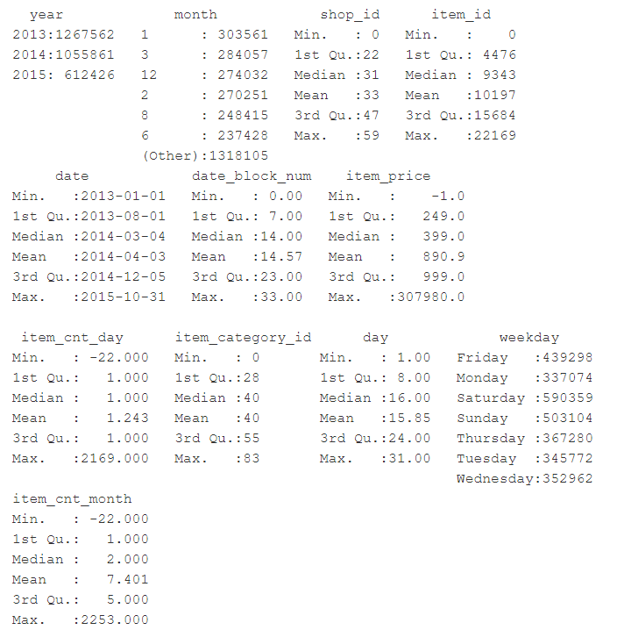
PART TWO EDA
Summary Statistics
Notes:
几个日期year month date day weekday的统计量都反应了时间上的特征，没有较大用处。根据shop_id我们可以看到共有60家店铺，总共有22169种产品，分属于83个产品类别。每日销量出现负值，说明会有退货情况，但值得注意的是商品价格出现了最小值为-1和最大值超过30万的情况，很有可能是异常点，后续建模时可以考虑删除。

Slide 9

PART ONE EDA
分析因变量item_cnt_month
(由加总某一年某一月的某一商店的某类产品的销量所得)

Slide 10
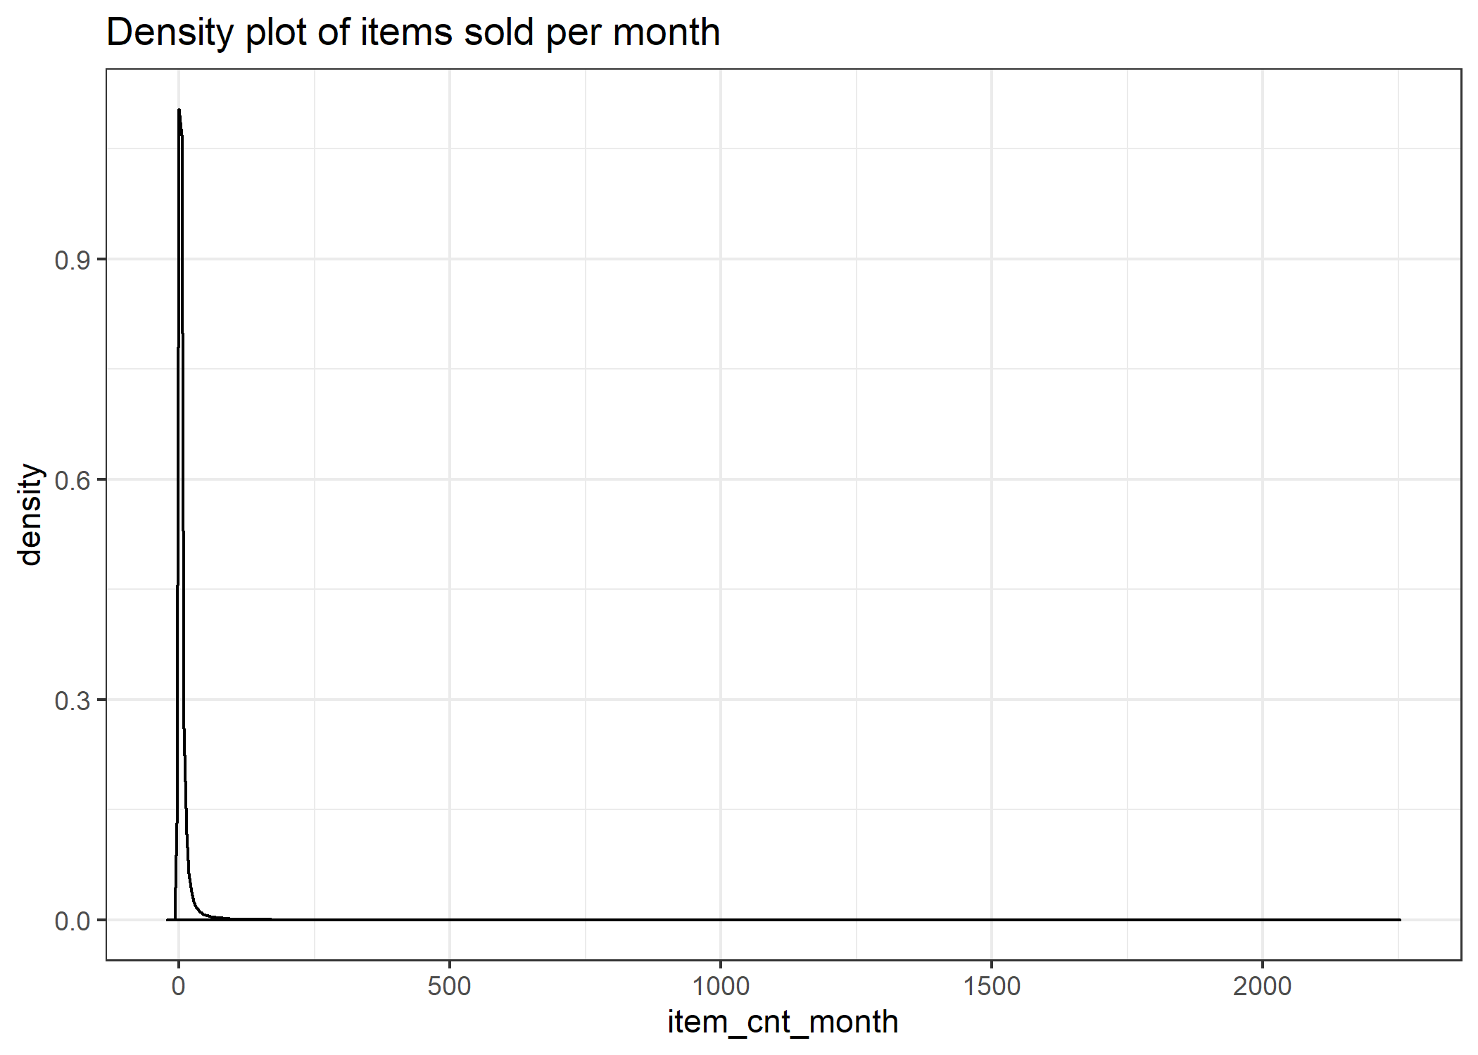
PART ONE EDA
分布：
非正态
正偏态
有尖峰
Notes:
因变量的分布呈非正态，正偏态，在后续回归时应该考虑将分布正态化的变形。接下来我们分析一下自变量

Slide 11
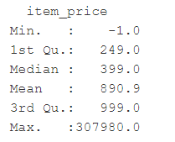
PART ONE EDA
分析自变量之一item_price
(某一店铺内特定产品的价格）
Notes:
首先是自变量中的数值型变量商品价格，正如前面所说，最大和最小值暗示异常点的存在，应该在后续操作时考虑删除。接下来看一下他的分布

Slide 12
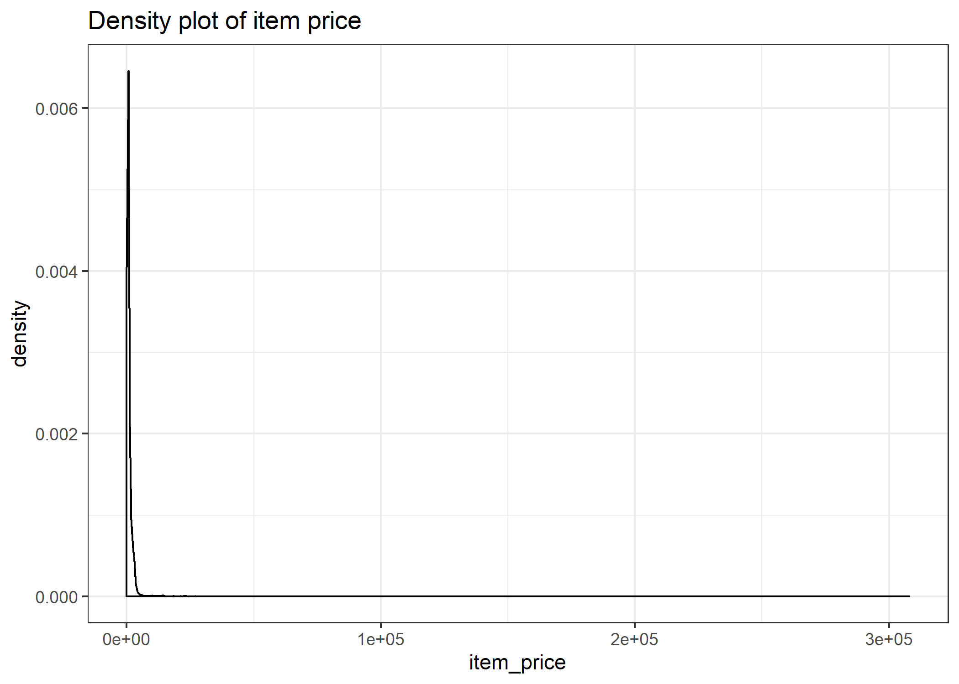
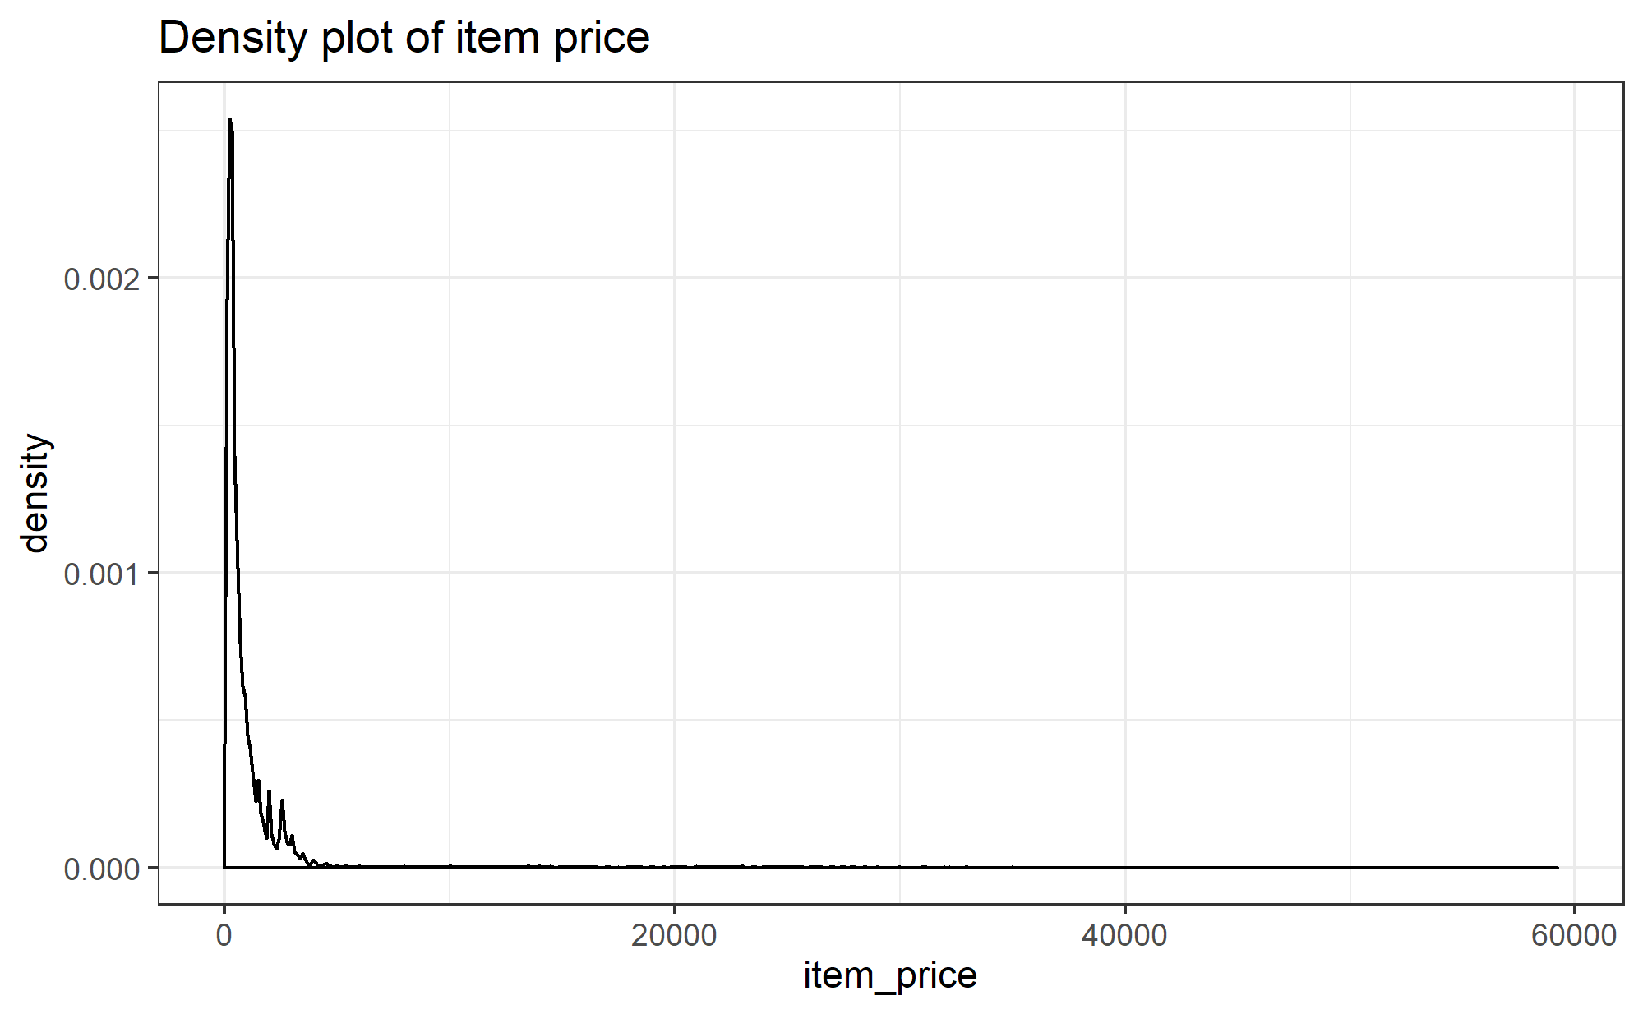
PART ONE EDA
分布：
两个异常值

Slide 13
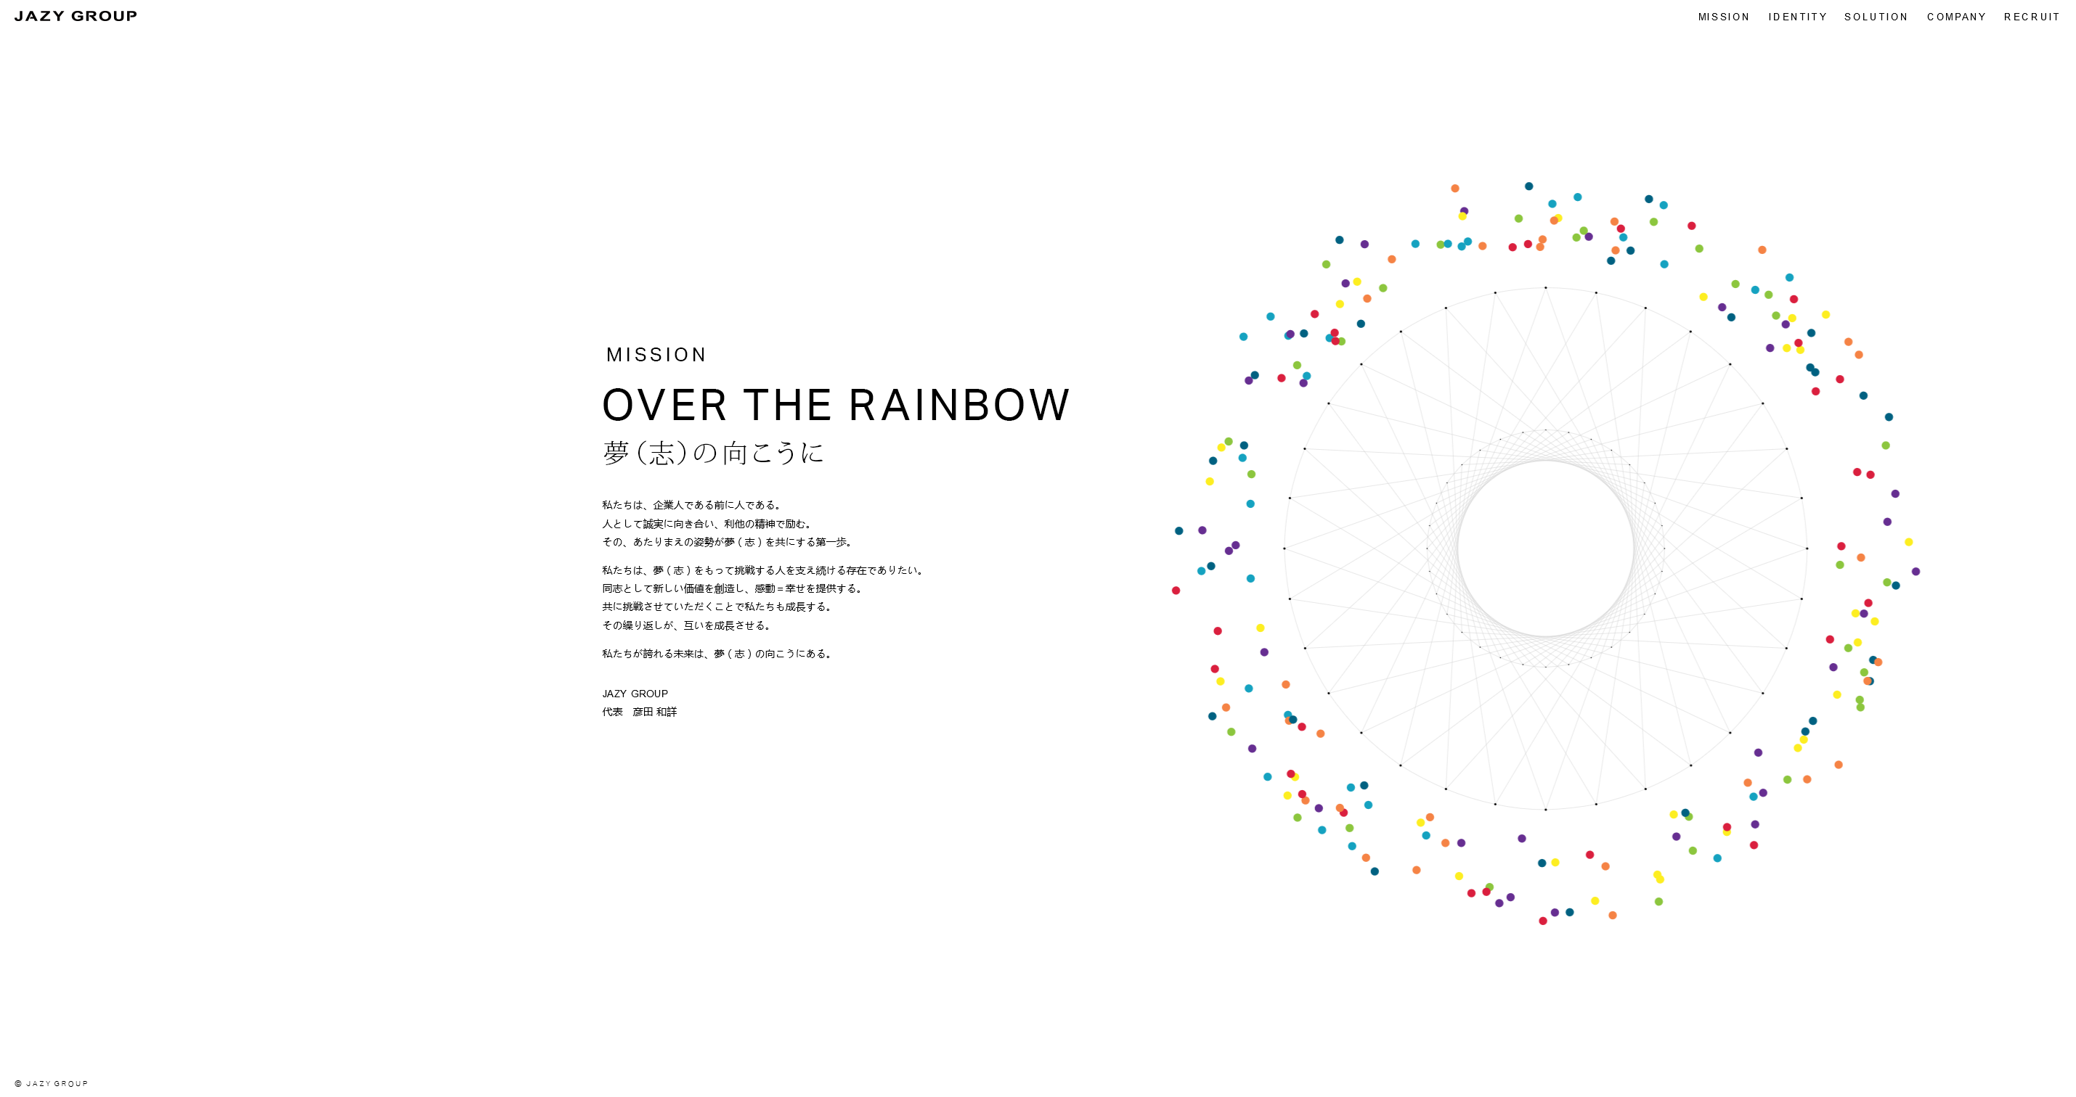
PART TWO EDA
店铺和产品有关信息
店铺
产品
产品类别
根据shop_id， 共有60家店铺
根据item_id,共有21807种产品
根据shop_category_id. 共84个产品类别

Slide 14
PART TWO EDA
自变量之间
相关性分析
自变量与解释变量之间
其他探索

Slide 15
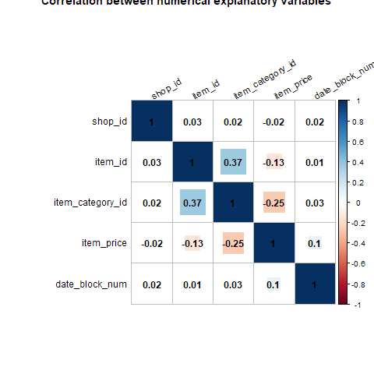
PART TWO EDA
数值型自变量相关性
Notes:
这些自变量之间没有显著的相关性

Slide 16
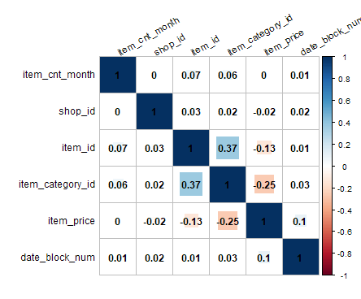
PART TWO EDA
因变量与数值型自变量相关性
Notes:
相比之下，每月卖出去的产品数量与产品的种类以及产品类别的种类的线性相关性较高一些，与其他因素基本没有线性相关性

Slide 17
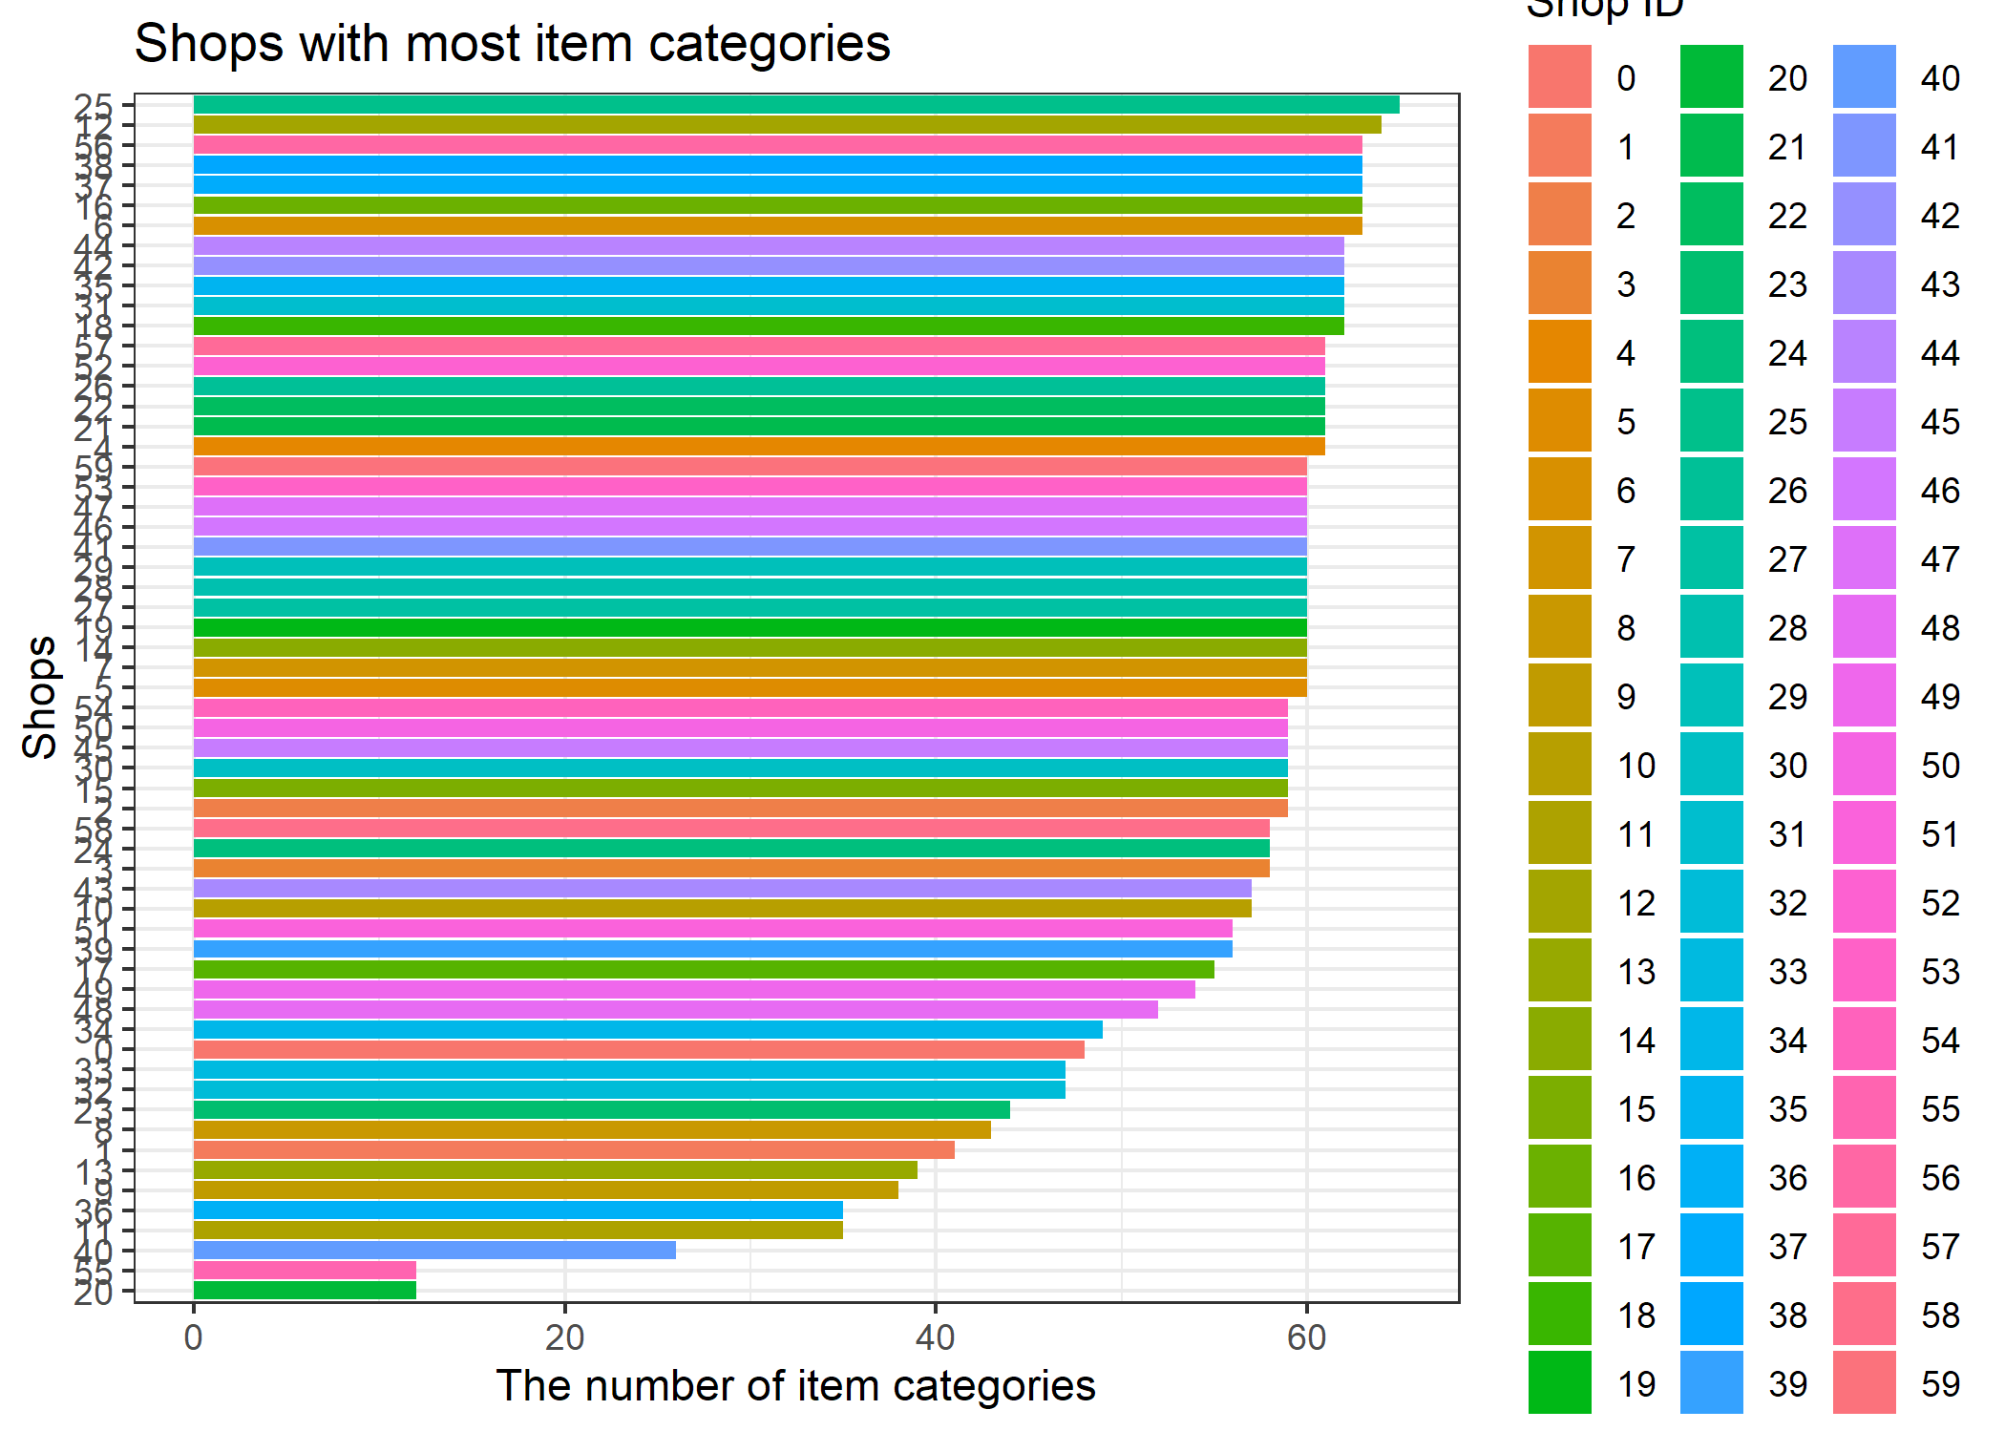
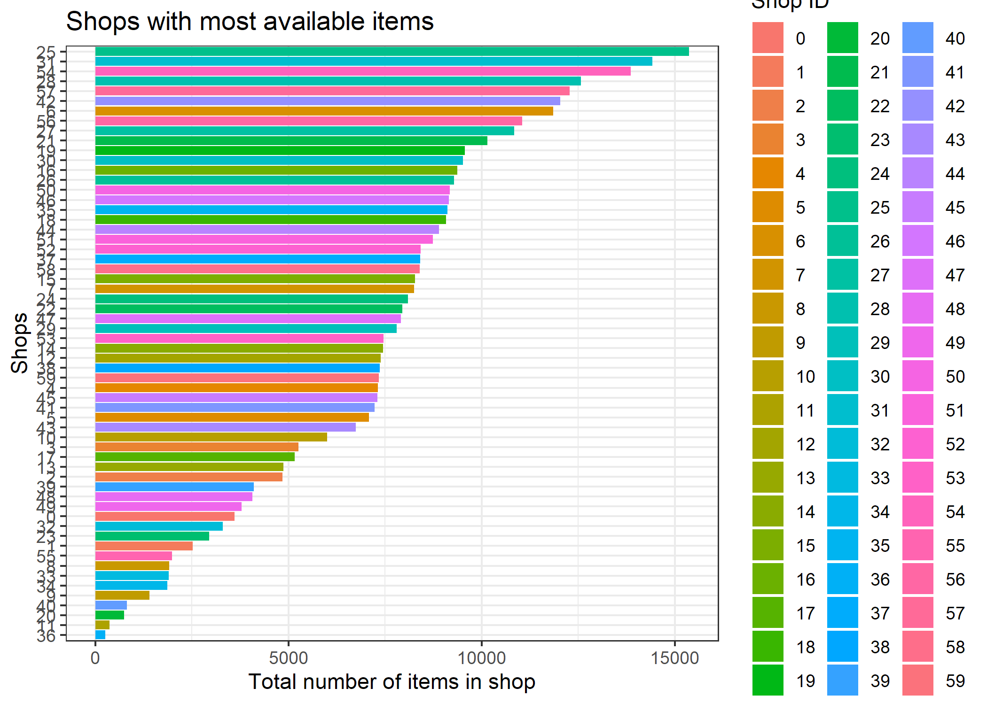
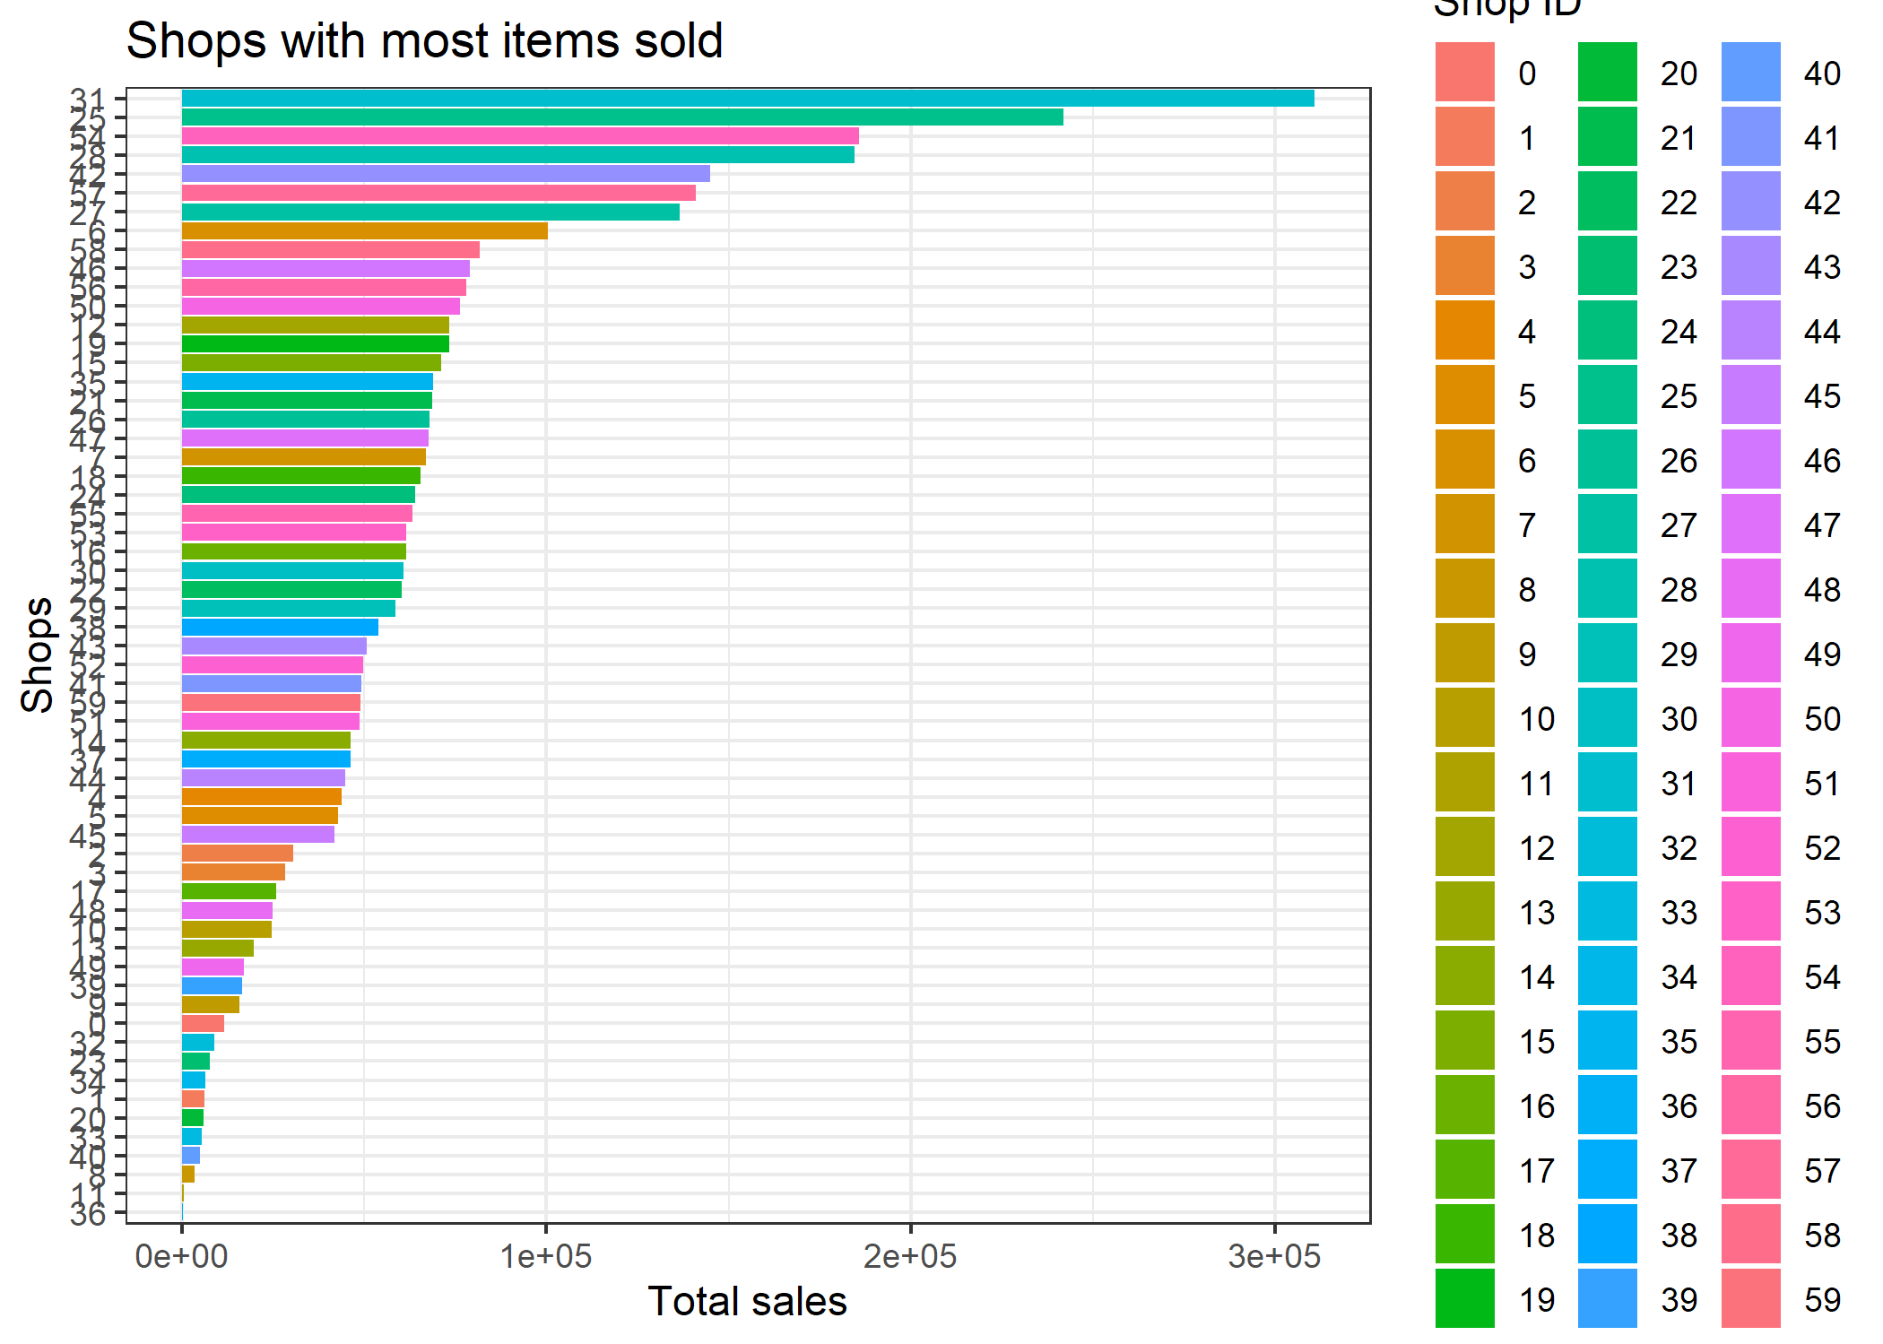
PART TWO EDA
其他探索
Top5(卖出货物最多)
31, 25, 54, 28, 42
Top5(货物种类最多)
25, 31, 54, 28, 57
Top5(货物类别最多)
25, 12, 56, 38, 37
Notes:
首先这副图展示了卖出货物总量最多的店铺，可以看到卖出货物最多的是31，25，54，28，42，那么这几个店铺卖出货物较多的原因是什么呢？接下来我就又统计了商店货物的种类数量，从图中可以发现拥有更多类商品的店铺大部分都是卖出货物总量更多的店铺，以前五名为例，其中4家店铺都同时是货物种类和卖出数量的top5. 因此从这里来看如果1C公司想要提高销量，不妨可以从各个店铺的商品种类做起。
那么店铺销量与店铺的商品类别的数量是否有关呢？这幅图展示了拥有最多商品类别的排名，可以看到前五名是25, 12, 56, 38, 37，但是与卖出货物最多的前五名店铺没有较大重合，所以这个因素可以排除。
既然货物种类多的店铺销量更多，同时货物类别多不会影响店铺的销量，这就导向了一个可能，顾客可能偏爱某一特定类别的产品，这一类产品拉高了整个店铺的销量。接下来我们就来验证一下。

Slide 18
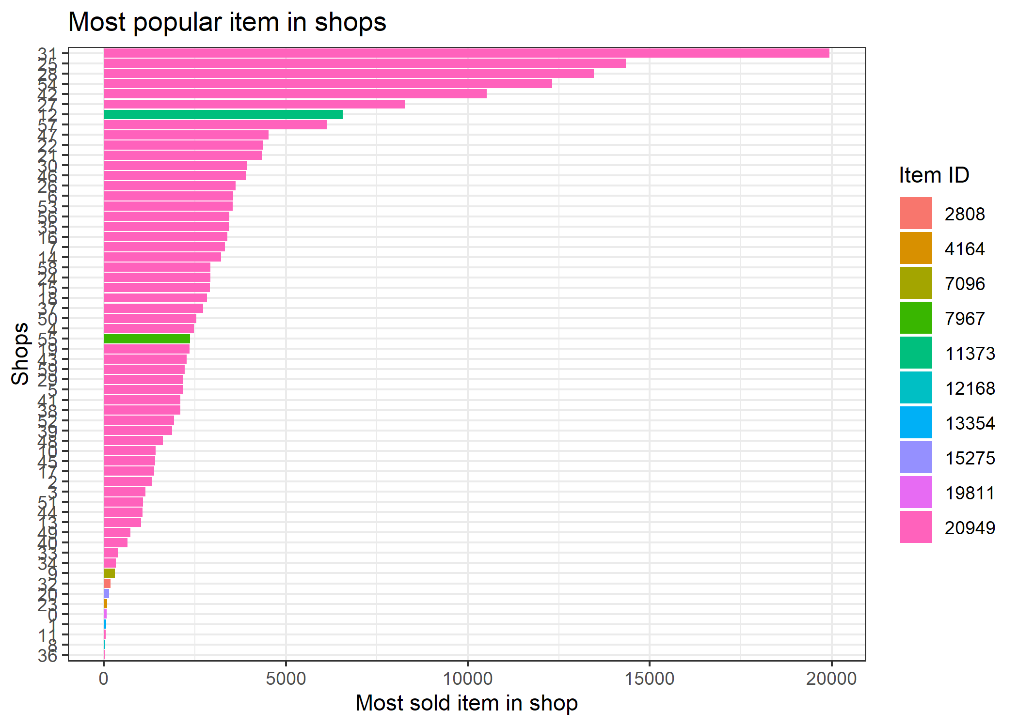
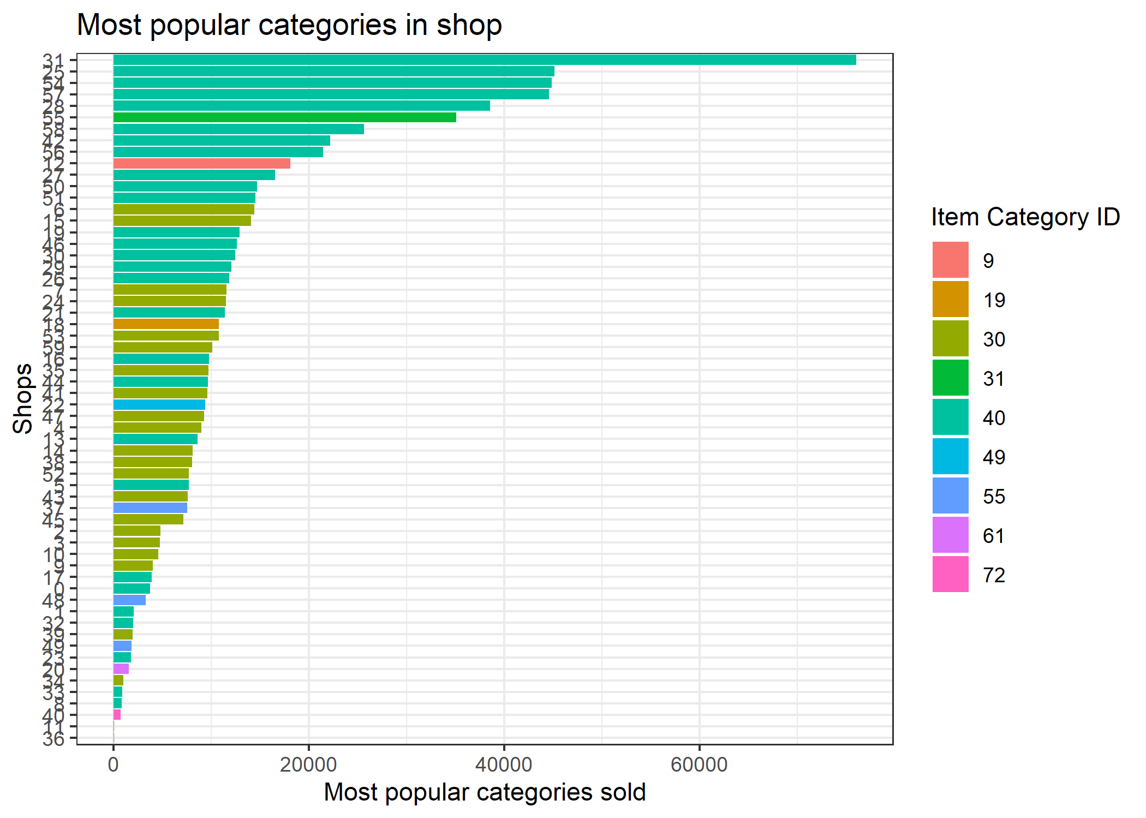
PART TWO EDA
其他探索
Notes:
这幅图的横轴是每个店铺中销量最多的商品类别数量，纵轴是店铺编号，不同颜色代表不同的商品类别，我们可以发现类别40, 31, 30是三个最受欢迎的商品类别。接下来我们看看顾客是否对某一特定产品有偏好。
这幅图的横轴是每一家店铺卖出最多的那一种商品的数量，纵轴是店铺编号，不同颜色代表不同的商品，我们可以清楚的看到几乎所有店铺的顾客都更加偏好编号为20949的商品。这个商品很可能是1C公司的王牌产品，或者是只有1C公司拥有专利的某一类软件，增加此类产品的种类应该可以提高店铺的销量。这就验证了我们刚刚的猜想。
20949 -- 62
11373 -- 41
7967 -- 41

Slide 19
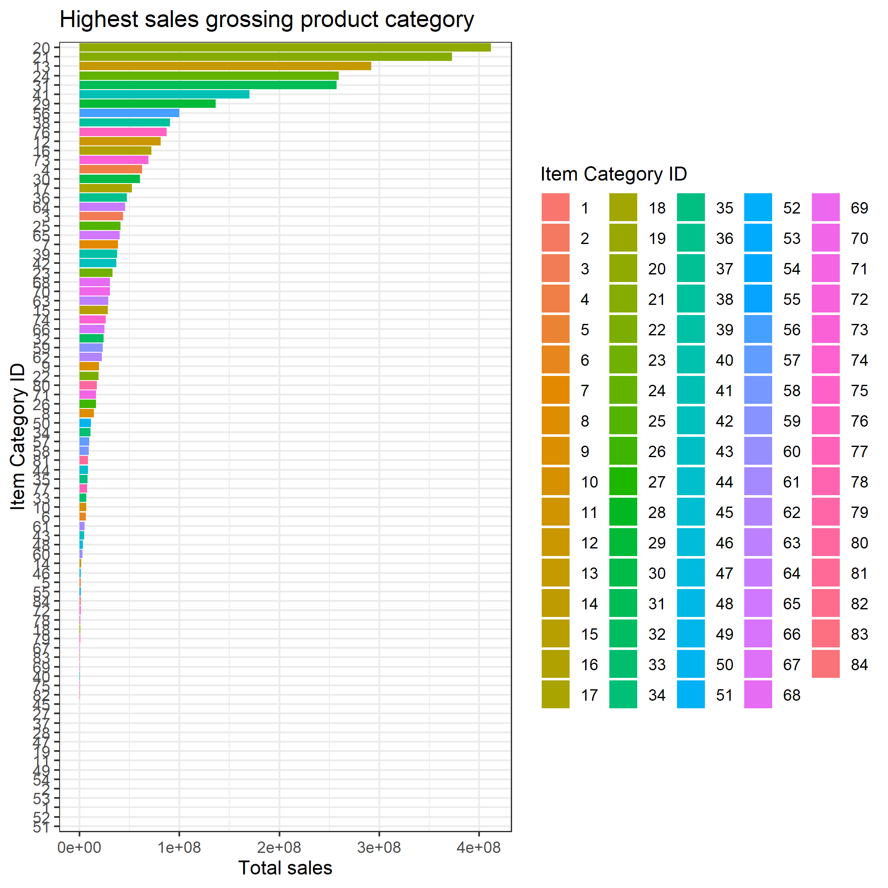
PART TWO EDA
其他探索
19，20，12，23，30
Notes:
接下来我们看看对于这个公司来说，哪一类产品的销量最好？这幅图的横轴是总销量，纵轴是商品的类别编号，从图中可以看到类别19，20，12，23，30是总销量前五的商品类别。根据前面的一幅图，类别30是最受欢迎的类别之一，因此销量高在预料之中，而其他类别销量高可能是由于拥有的商品数目多或者是有某一特点产品的销量较高。

Slide 20
PART TWO EDA
月度
季节性分析
年度
周内

Slide 21
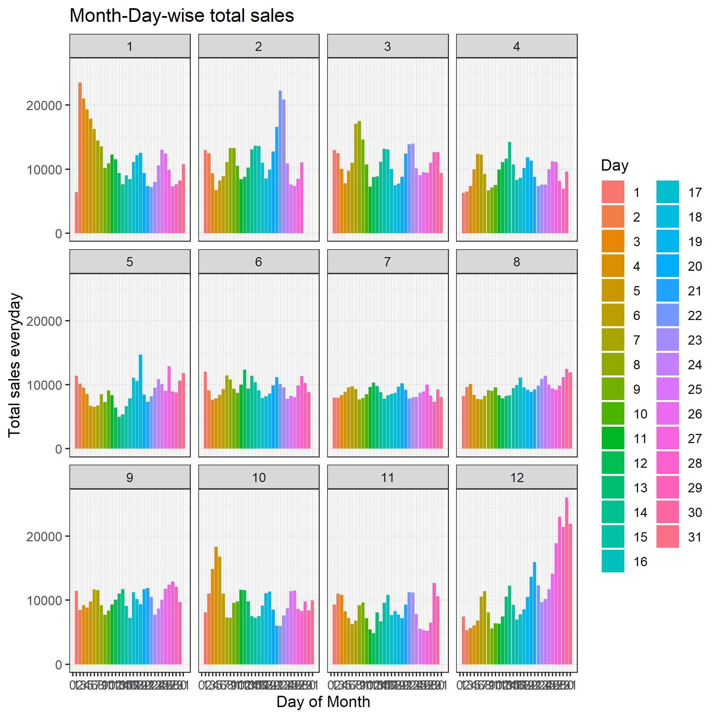
PART TWO EDA
月度
Notes:
这幅图统计了每个月的每一天的总销量的变化，可以看到在每年的12月底1月初会有一个销量的增长，同时2月下旬和10月上旬的销量分别也会出现峰值。
同时我们可以发现每个月都会出现周末效应，即在周末出现销量的短暂上升。

Slide 22
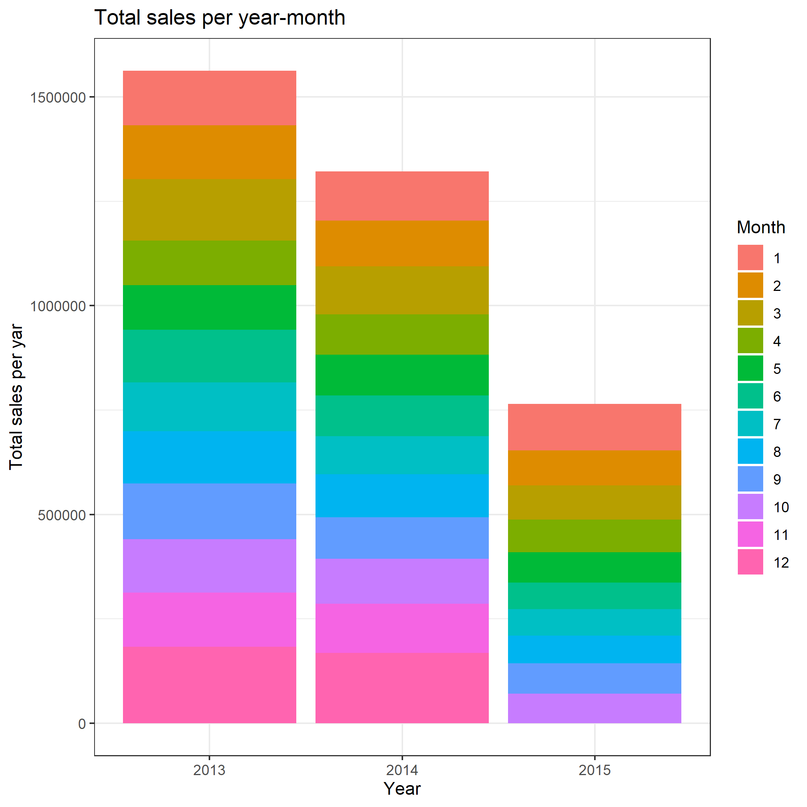
PART TWO EDA
年度
Notes:
这幅图统计了每年的销量及每一年中月份的销量情况。我们可以看到每一年的销量都在递减，同时发现每年的4，5，6月的销量略低，12月和1月销量最高

Slide 23
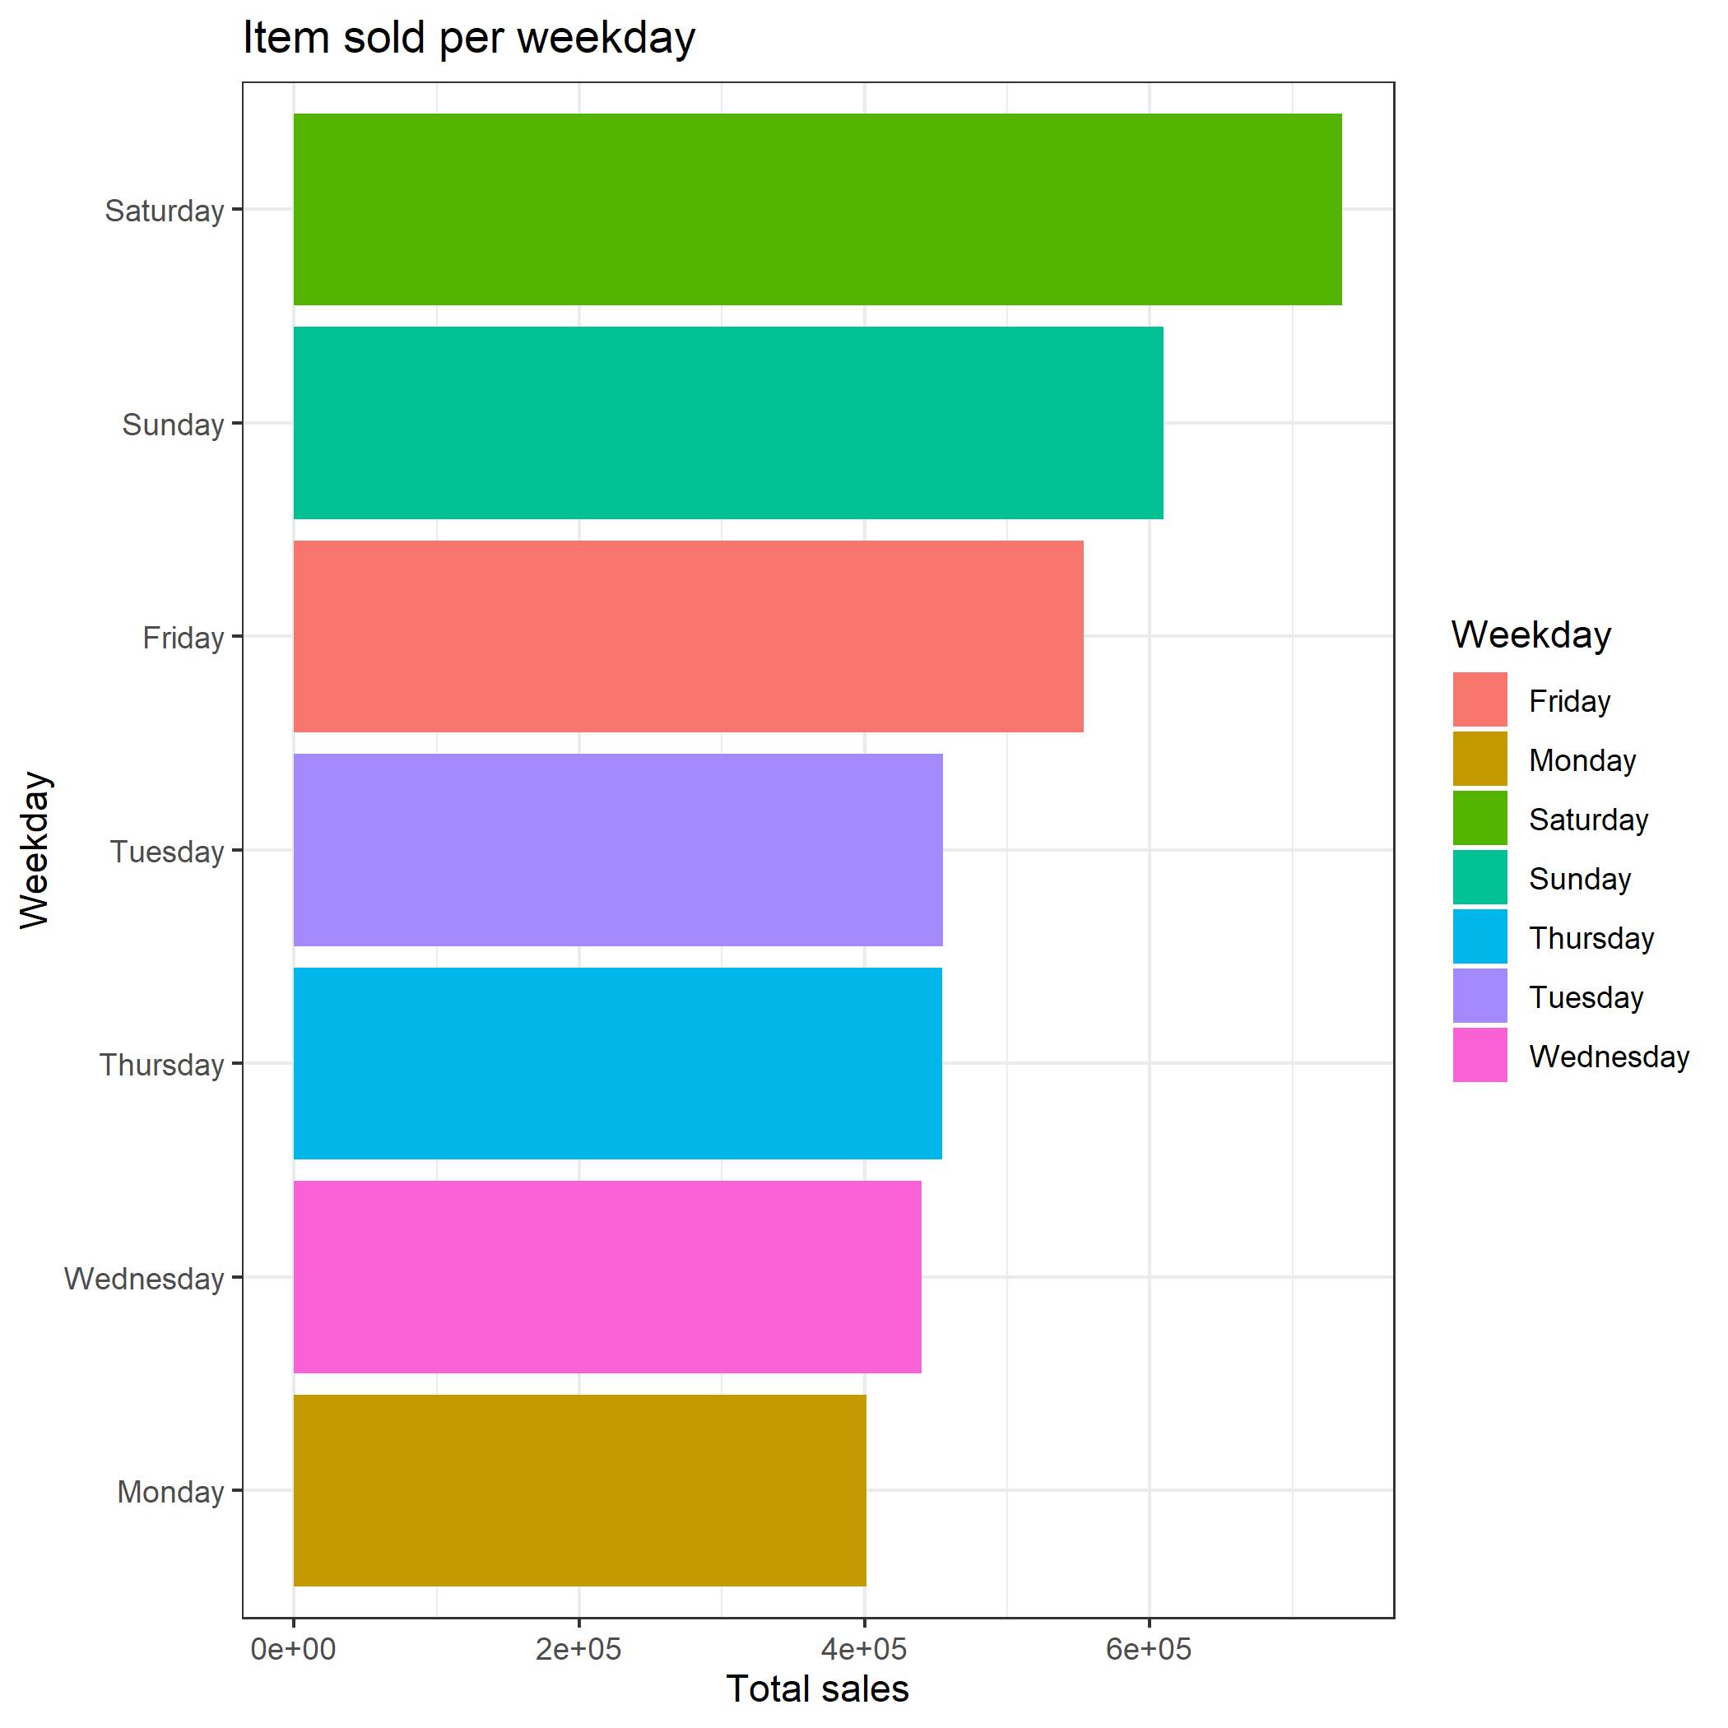
PART TWO EDA
周内
Notes:
这幅图里统计了周内的每一天的所有产品的总销量，可以看到周六的销量最高，紧接着是周日，这也印证了我们在前面这幅图里观察到的周末效应。

Slide 24
Model
PART THREE

Slide 25
PART THREE Model
xgboost
模型建立
time series
RMSE
模型部分
模型比较与选择
R^2
预测结果
Notes:
建模分为三部分，模型建立，模型比较与选择和预测结果展示。模型建立部分，我选择了两个模型，一个是xgboost回归模型，另一个是时间序列模型。在模型比较与选择时，我选择了RMSE和R方进行评价。

Slide 26
PART THREE Model
模型建立
total_num_sales
特征工程建立特征
xgboost回归模型
利用训练数据训练模型，验证数据进行验证
level1
shop1_sales
shop2_sales
shop60_sales
分层时间序列模型
时间序列模型
item1_sales
item2_sales
item…_sales
item1_sales
item2_sales
item…_sales
item1_sales
item2_sales
prophet包
level2
Notes:
建立xgboost模型时，首先利用特征工程方法选取一些特征，包括有每一家店铺的不同商品的价格及其统计量，每一家店的总营业额，每个店铺中每一类别的产品中最高的销量数目等等，然后将给定的训练数据集划分为训练数据和验证数据，对模型进行拟合和调整。
在建立时间序列模型时，首先我考虑的是分层时间序列。将每一个月的总销售量看作一个时间序列，每个时间t的观察值可以分解为Level1中每个店铺的总销售值，每个level1的销售值又可以表示为level2的每家店铺的不同商品销量的总和。但在使用R中的hts包进行时间序列的分层时，由于我没能研究清楚hts函数需要输入的底层时间序列的结构，这个方法就没能继续下去，但是如果突破这个问题，分层时间序列会是一个很好的建模思路。
然后根据kaggle上的建议，我试图使用prophet包进行建模和预测，这个方法也没能成功预测出底层的item-shop组合，我遇到的最大的问题就是如何把顶层的预测值分解到每一个组合中。如果把每一个组合都当成一个时间序列来预测的话就会有巨大的工作量，看起来也并不可行。
所以最后我只完整的做出了一种回归模型，在后面的模型检验也就用xgboost。

Slide 27
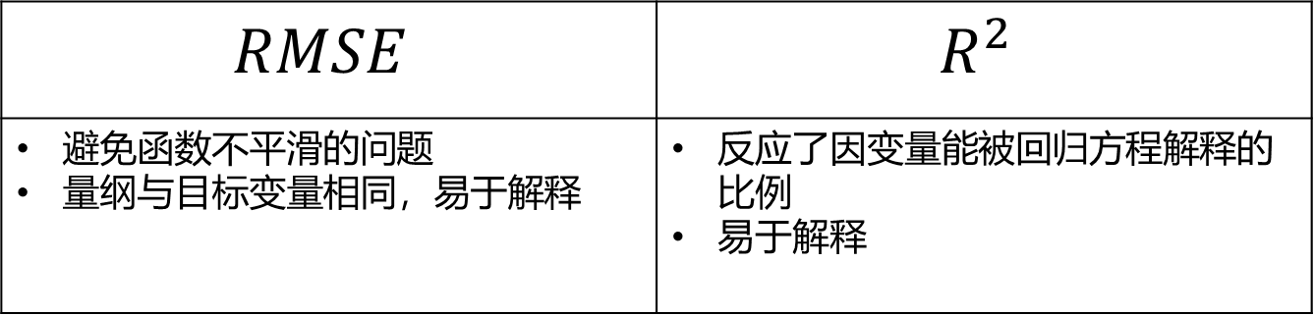
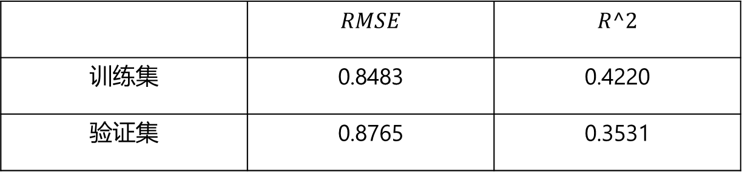
PART THREE Model
模型评价
$$RMSE$$ | $$R^{2}$$
避免函数不平滑的问题 量纲与目标变量相同，易于解释 | 反应了因变量能被回归方程解释的比例 易于解释
 | $$RMSE$$ | $$R^2$$
训练集 | 0.8483 | 0.4220
验证集 | 0.8765 | 0.3531

Slide 28
PART THREE Model
预测结果

Slide 29
THANK YOU FOR WATCHING

